Slide 1
BÀI 11: TÌNH HÌNH CÁC NƯỚC TƯ BẢN GIỮA HAI CUỘC CHIẾN TRANH THẾ GIỚI (1918-1939)
1
2
3
4
Thiết lập trật tự thế giới mới theo hệ thống Véc-xai Oasinhtơn
Cao trào cách mạng 1918-1923. Quốc tế cộng sản (Đọc thêm)
Cuộc khủng hoảng kinh tế 1929-1933 và hậu quả
Phong trào mặt trận nhân dân chống Phát xít và nguy cơ chiến tranh (Đọc thêm)

Slide 2
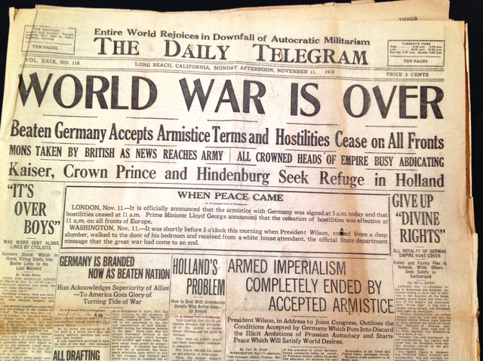

KHỞI ĐỘNG
CTTG I kết thúc
HỌP
HỌP
HỌP
Chia quyền lợi thôi

Slide 3
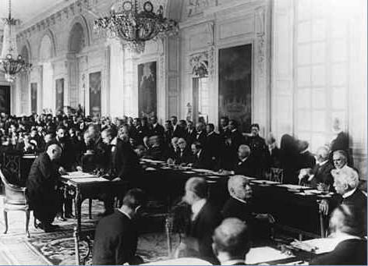
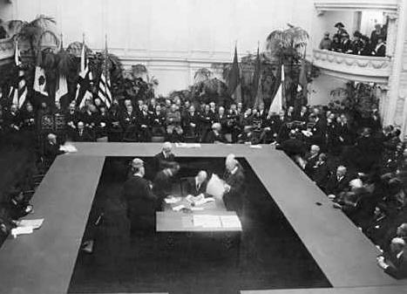
1. Thiết lập trật tự thế giới mới theo hệ thống Vécxai - Oasinhtơn
- Sau CTTG I, trật tự TG mới được thiết lập, mang tên hệ thống Vécxai-Oasinhtơn.
- Hệ thống Vécxai-Oasinhtơn gây mâu thuẫn sâu sắc giữa các ĐQ.
HN Véc-xai (1919-1920)
- Lập Hội Quốc liên (1920): để duy trì trật tự TG mới.
HN Oasinhtơn (1921-1922)

Slide 4
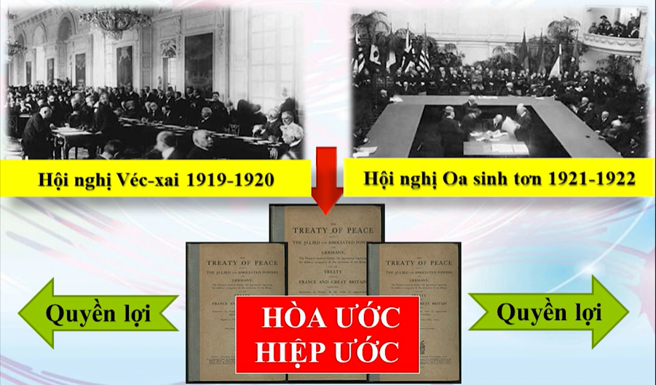

Slide 5
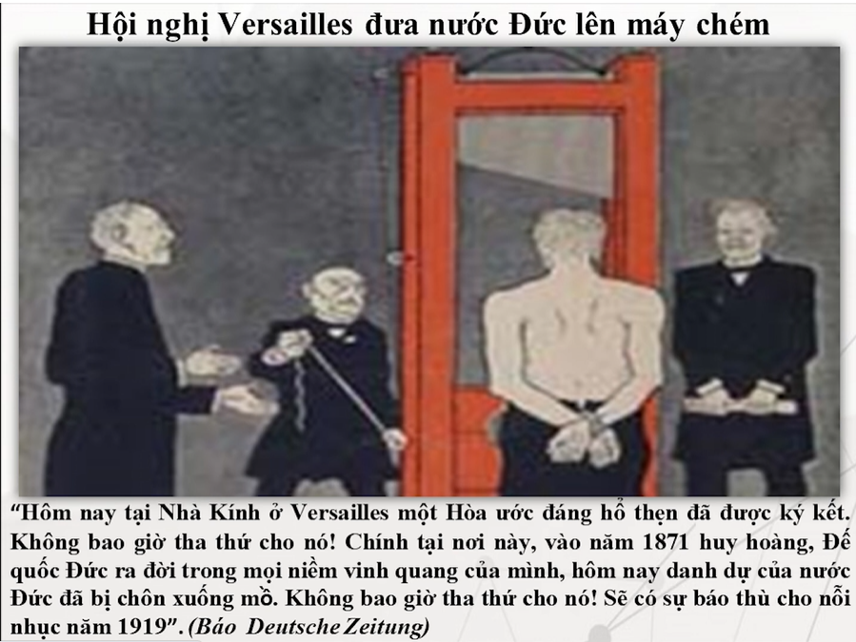

Slide 6
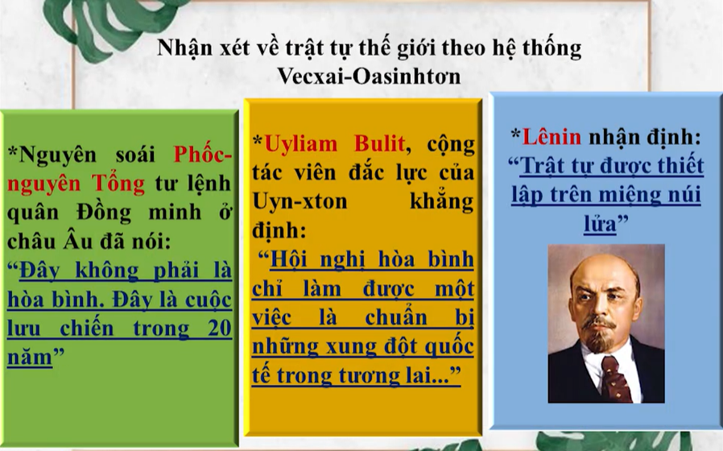

Slide 7
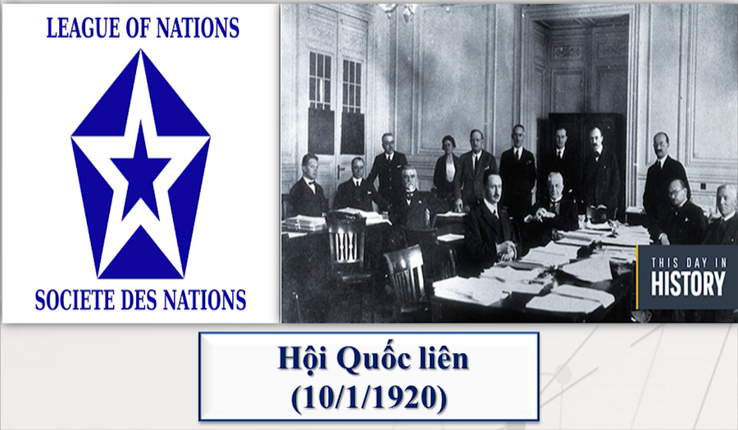

Slide 8
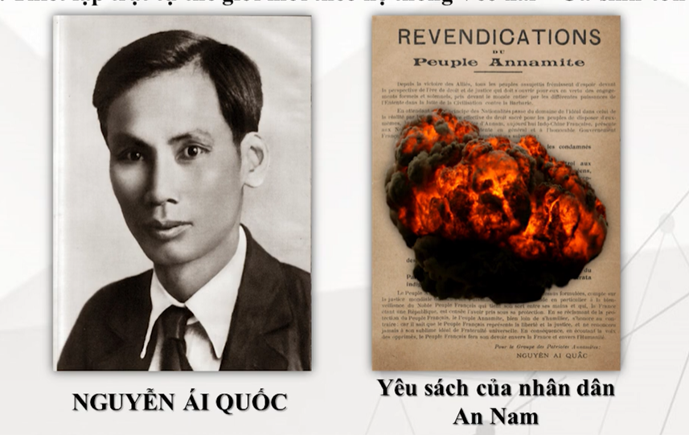

Slide 9

SỐ LIỆU THỐNG KÊ:
- ĐQ Đức bị mất hết thuộc địa.
- Mất 1/8 diện tích lãnh thổ.
- 1/2 dân số.
- 1/3 mỏ than.
- 2/5 sản lượng gang
- 1/3 sản lượng thép.
- Phải bồi thường chiến phí:130 tỉ mác
* ĐQ Áo - Hung: bị chia tách thành 2 nước nhỏ.

Slide 10
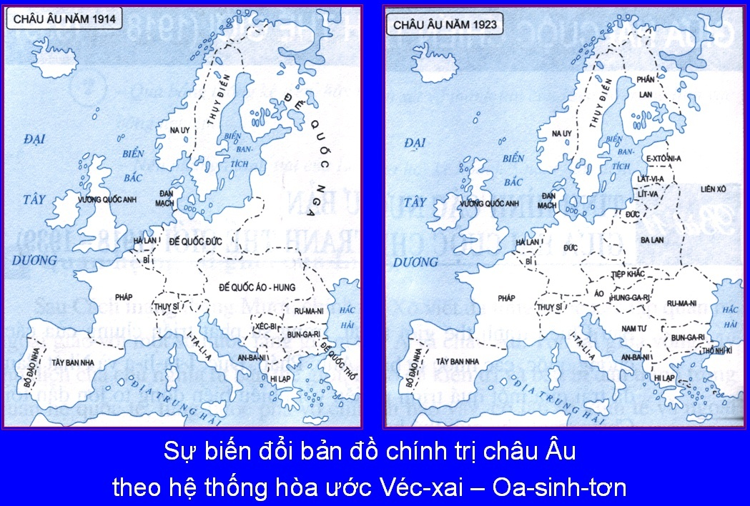

Đế quốc
Áo-Hung
Hung-ga-ri
Áo

Slide 11
2. Cao trào cách mạng (1918-1923) ở các nước tư bản. Quốc tế cộng sản:
Giảm tải

Slide 12
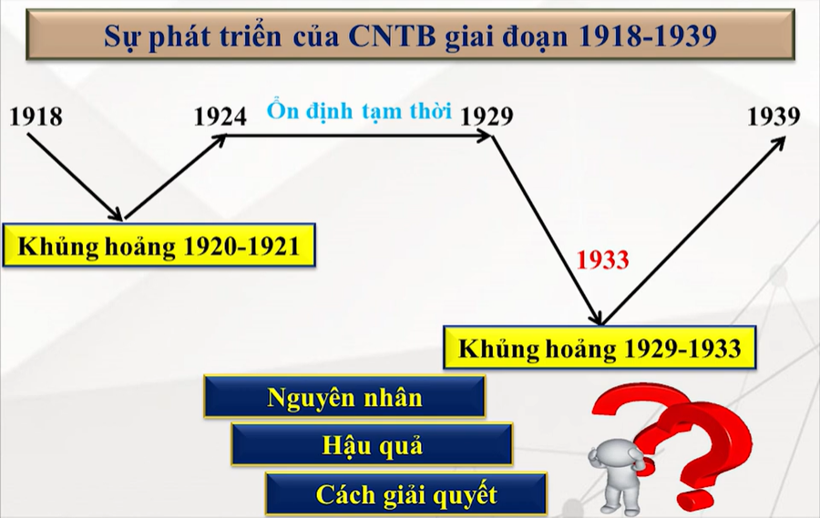

Slide 13
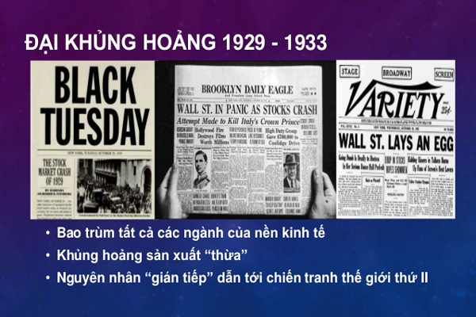
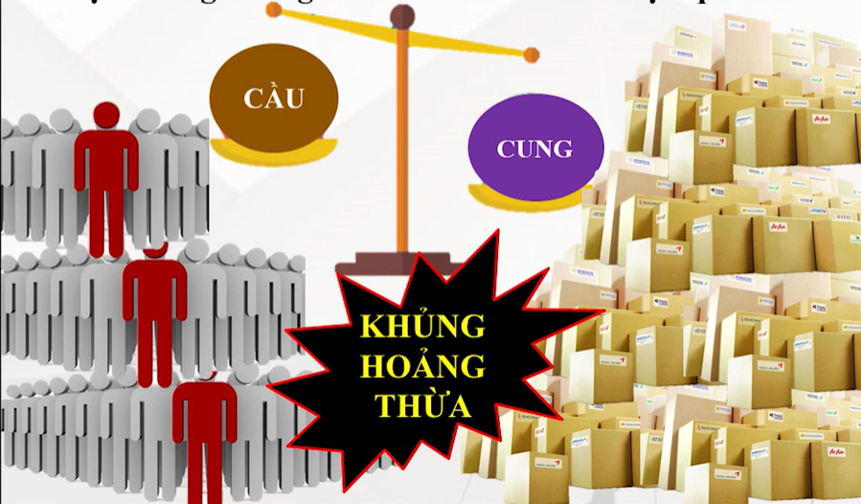
3. Cuộc khủng hoảng kinh tế (1929-1933) và hậu quả của nó:
a. Nguyên nhân & diễn biến:

Slide 14
3. Cuộc khủng hoảng kinh tế (1929-1933) và hậu quả của nó:
a. Nguyên nhân & diễn biến:
Do sản xuất ồ ạt, chạy đua lợi nhuận
→ “cung” vượt quá “cầu”.
Nguyên nhân dẫn tới khủng khoảng kinh tế (1929-1933)?
- 10/1929, khủng hoảng bắt đầu từ Mĩ, rồi lan ra toàn TG tư bản.

Slide 15
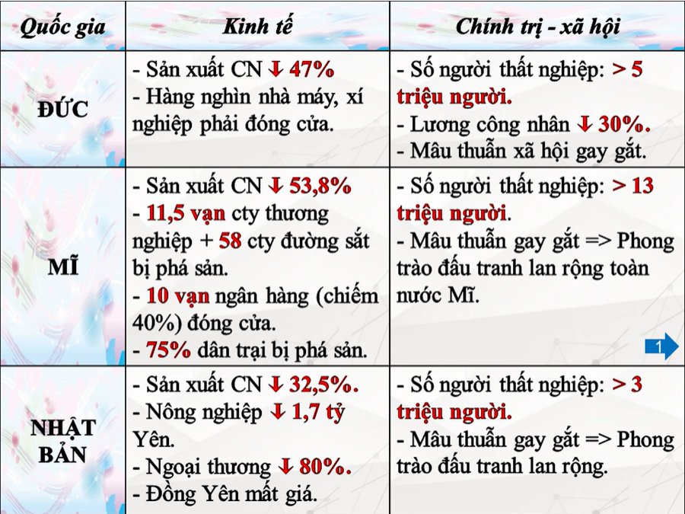
3. Cuộc khủng hoảng kinh tế 1929-1933 và hậu quả của nó
b. Hậu quả:
+ Kinh tế: bị tàn phá nặng nề.
+ Chính trị-xã hội: bất ổn, hàng trăm triệu người thất nghiệp, bểu tình nổ ra khắp nơi.
+ Xuất hiện chủ nghĩa phát xít và nguy cơ chiến tranh.

Slide 16
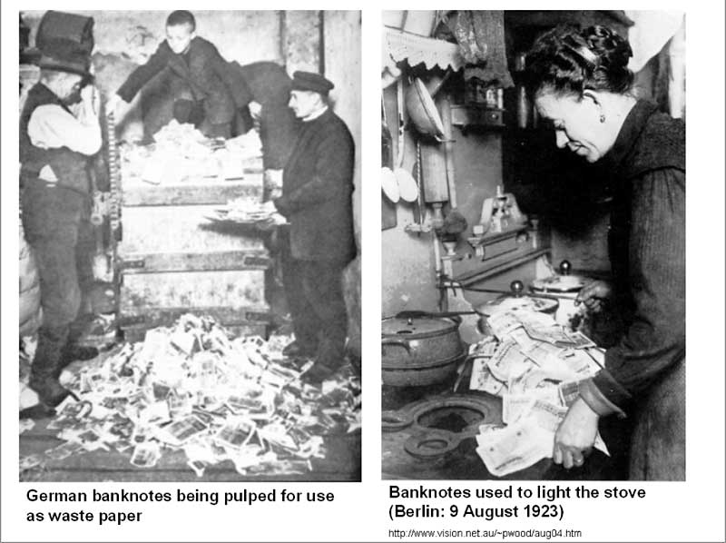
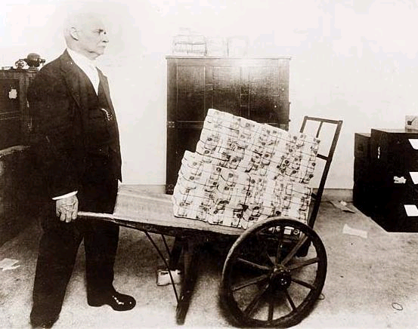
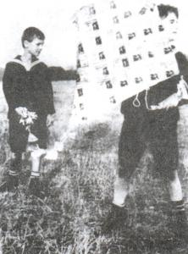

Slide 17
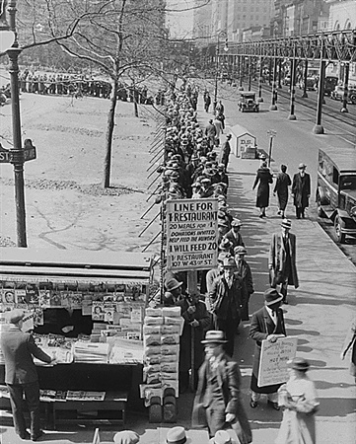
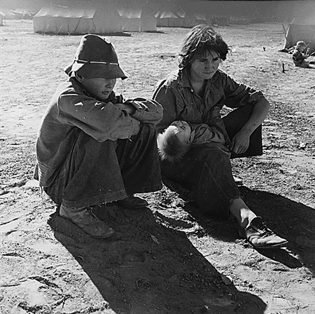
Xếp hàng dài chờ cứu tế
Bà mẹ trẻ bế con ngồi chờ xin việc

Slide 18
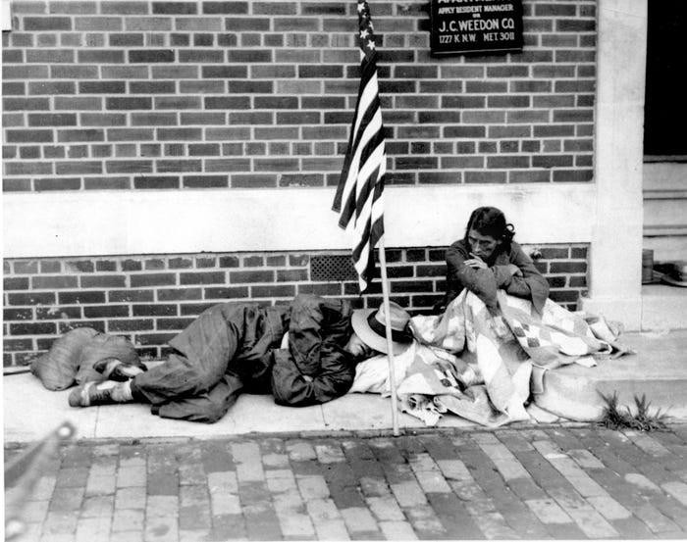
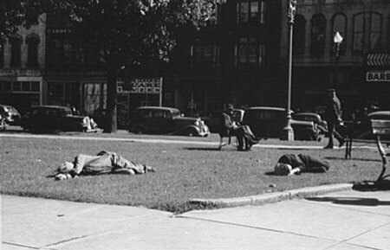
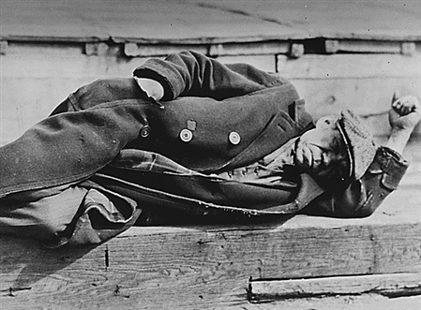
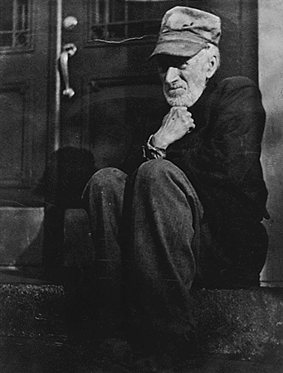

Slide 19
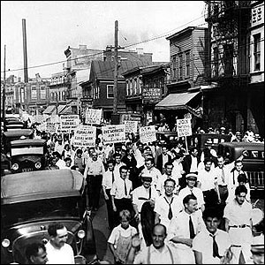
Công nhân biểu tình đòi việc làm

Slide 20
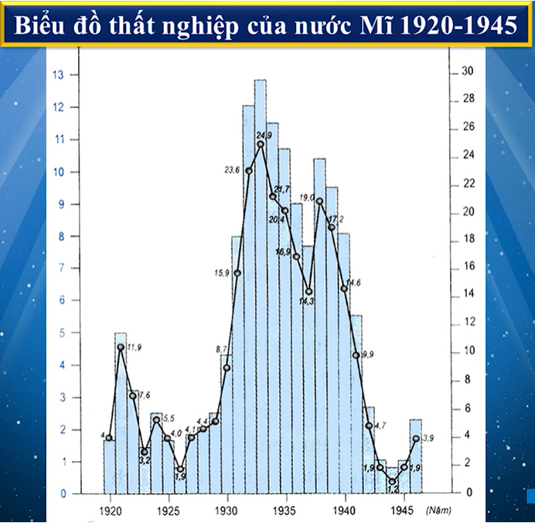

Slide 21
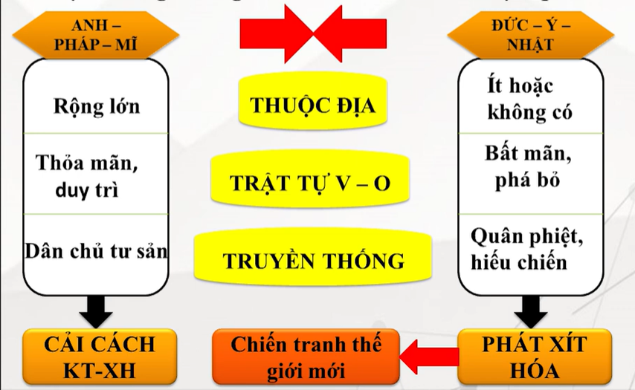
3. Cuộc khủng hoảng kinh tế 1929-1933 và hậu quả của nó
c. Biện pháp khắc phục:
+ Mĩ-Anh-Pháp: cải cách kinh tế-xã hội, duy trì hệ thống Vécxai- Oasinhtơn.
+ Đức-Ý-Nhật: phát xít hóa bộ máy nhà nước, chuẩn bị phát động chiến tranh.
→ Hình thành 2 khối quân sự đối lập, ráo riết chạy đua vũ trang, nguy cơ chiến tranh TG mới→đến gần.

Slide 22
Tác động của khủng hoảng kinh tế 1929-1933 đối với quan hệ quốc tế
CTTG II
Nguy cơ chiến tranh
Chủ nghĩa phát xít
Khủng hoảng kinh tế (1929-1933)

Slide 23
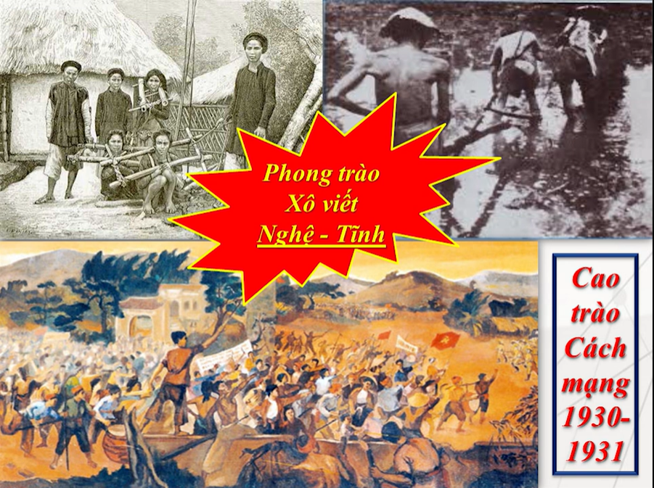

Slide 24
4. Phong trào Mặt trận nhân dân chống phát xít và nguy cơ chiến tranh:
Giảm tải

Slide 25
HOẠT ĐỘNG LUYỆN TẬP
1/ Em hãy cho biết những đặc điểm sau đây thuộc nội dung nào trong bài này ?
- Kinh tế bị tàn phá nặng nề
- Chính trị-xã hội: bất ổn, hàng trăm triệu người thất nghiệp, bểu tình nổ ra khắp nơi
- Là hậu quả của cuộc khủng hoảng kinh tế TG 1929-1933
- Xuất hiện chủ nghĩa phát xít và nguy cơ chiến tranh

Slide 26
HOẠT ĐỘNG LUYỆN TẬP
2/ Tổ chức chính trị mang tính quốc tế đầu tiên là:
A. Hội Ái hữu. B. Hội Quốc xã.
C. Hội Quốc liên. D. Hội Đoàn kết.

Slide 27
HOẠT ĐỘNG LUYỆN TẬP
3/ Nội dung nào dưới đây không phản ánh đúng hậu quả của cuộc khủng hoảng kinh tế thế giới 1929-1933?
A. Tàn phá nặng nề nền kinh tế của các nước tư bản.
B. Đem lại nhiều cơ hội và quyền lợi cho các nước tư bản thắng trận.
C. Gây hậu quả nghiêm trọng, đe dọa sự tồn tại chủ nghĩa tư bản.
D. Công nhân thất nghiệp, nông dân mất ruộng đất, đời sống khó khăn.

Slide 28
HOẠT ĐỘNG LUYỆN TẬP
4/ Từ khủng hoảng kinh tế 1929-1933, bài học nào Việt Nam có thể rút ra để thực hiện thành công cuộc đổi mới kinh tế đất nước hiện nay?
A. Quan tâm giải quyết những vấn đề dân sinh, dân chủ cho nhân dân.
B. Xây dựng đường lối phát triển kinh tế phải đúng đắn, phù hợp.
C. Tập trung phát triển những ngành kinh tế mũi nhọn.
D. Xây dựng nền kinh tế tự chủ nhiều thành phần, nhiều ngành nghề

Slide 29
HOẠT ĐỘNG LUYỆN TẬP
5/ Lí do nào dẫn đến các nước tư bản Đức, Ý, Nhật quyết định thoát khỏi khủng hoảng kinh tế 1929-1933 bằng việc phát xít hóa bộ máy nhà nước?
A. Giải quyết vấn đề dân sinh, dân chủ ở các nước này.
B. Khẳng định sức mạnh, tiềm lực đối với nhân dân trong nước.
C. Giải quyết vấn đề ít thuộc địa, thiếu nguyên liệu và thị trường.
D. Khẳng định sức mạnh với các nước tư bản nhiều thuộc địa, thị trường

Slide 30
HOẠT ĐỘNG LUYỆN TẬP
6/ Hậu quả lớn nhất của cuộc khủng hoảng kinh tế 1929-1933 đối với nhân loại là
A. sự hình thành hai khối đế quốc đối lập.
B. đời sống các tầng lớp nhân dân vô cùng khó khăn.
C. nền kinh tế các nước bị khủng hoảng trầm trọng, bị tổn thất rất nặng nề.
D. tình hình kinh tế, chính trị, xã hội ở các nước tư bản vô cùng ngột ngạt.

Slide 31
HOẠT ĐỘNG MỞ RỘNG
Tại sao nói: cuộc khủng hoảng kinh tế 1929-1933 lại dẫn tới nguy cơ một cuộc chiến tranh TG mới ?

